Slide 1
Academia BA Emprende
Formación: Ciencia de Datos Docente: Mg. Ing. Layla Scheli

Slide 2
Calidad de Datos
Clase № 4: Calidad de Datos y Data Cleaning
Uno de los problemas más habituales de cualquier empresa, independientemente del tamaño que posea, es la falta de calidad en sus datos. Este inconveniente se puede asociar, al creciente avance de la tecnología en cuanto a gestión de datos e información. Es decir, las empresas se ven enfrentadas día a día, a un aumento en la cantidad y diversidad de los datos que deben gestionar y en muchas ocasiones no se dispone de una cultura adecuada de “Data Quality”.

Slide 3
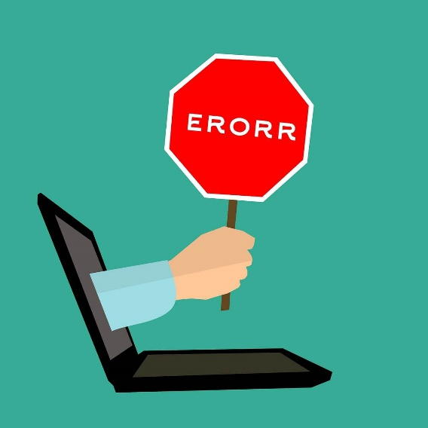
Calidad de Datos
Clase № 4: Calidad de Datos y Data Cleaning
Existen diversas razones por las cuales podemos llegar a tener dentro de nuestras BD, datos erróneos o incompletos.
Algunos de los casos más habituales son:
Error en la introducción de los datos por parte del data entry.
Ausencia de validaciones en los sistemas.
Inconsistencias en los diccionarios de datos.
Integración de sistemas diferentes.
Datos externos.
Cambios de requisitos.
Errores de carga de los sistemas transaccionales.
Procesos de migración.

Slide 4

Clase № 4: Calidad de Datos y Data Cleaning
Ahora bien, ¿Qué se entiende por Calidad de Datos? La calidad de datos o también conocida como “Data Quality”, se refiere a los procesos y técnicas enfocadas a mejorar la eficiencia de los datos, que se encuentran dentro de nuestras bases de datos.
Algunos de los beneficios más importantes de implementar una cultura de “Data Quality” son:
• Impulsar mejores resultados con datos empresariales confiables.
• Ahorrar costos directos, evitando tener información duplicada.
• Adaptación a estándares o regulaciones internacionales sobre la gestión adecuada de la información.

Slide 5

Dimensiones de la Calidad de Datos
Clase № 4: Calidad de Datos y Data Cleaning
Para abordar de manera integral la problemática en la Calidad de Datos, es necesario realizar un análisis por cada una de las dimensiones que comprenden la Calidad de Datos. Esto nos permitirá mitigar los riesgos de fracaso asociado a los proyectos de este tipo.
Las dimensiones que abordaremos en este apartado son:
• Completitud: ¿Qué datos faltan o no pueden utilizarse?
• Conformidad: ¿Qué datos se almacenan en formatos no estándar?
• Consistencia: ¿Qué valores de datos ofrecen información conflictiva?
• Duplicidad: ¿Qué registros o atributos de datos son redundantes?
• Integridad: ¿Qué datos no están referenciados o comprometidos de alguna otra manera?
• Precisión: ¿Qué datos son incorrectos o anticuados?

Slide 6

¿Cómo identificar los datos errados?
Clase № 4: Calidad de Datos y Data Cleaning
Existen dos alternativas distintas que permiten la detección eficaz de los datos erróneos: • Verificación Manual. • Análisis Automático.

Slide 7
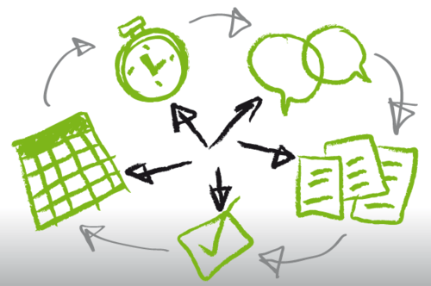
Ciclo de Vida de un proyecto de Calidad de Datos
Clase № 4: Calidad de Datos y Data Cleaning
Es importante considerar que los proyectos de calidad de datos, son proyectos de mejora continua. Por ello, para obtener los mejores resultados en la implementación de estos proyectos, es necesario utilizar procedimientos claros y bien establecidos.
Se identifican 6 procesos o tareas claves que deben reflejarse y abordarse en cada proyecto de Calidad de Datos.
Descubrimiento.
Perfilado.
Definición de la Limpieza.
Coincidencias.
Consolidación.
Monitorización.

Slide 8

¿Cómo incrementar la calidad de mis datos?
Clase № 4: Calidad de Datos y Data Cleaning
Como hemos comentado anteriormente, el proceso de la Calidad de Datos es iterativo y siempre debe ser mejorado. Sin embargo, existen acciones que nosotros podemos llevar a cabo para lograr aumentar el Data Quality de nuestros datos.

Slide 9
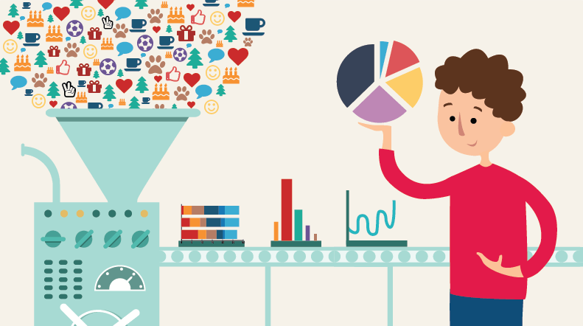
Data Cleaning
Clase № 4: Calidad de Datos y Data Cleaning
Un aspecto muy relacionado con la Calidad de Datos, es la Limpieza de Datos dado que necesitamos aplicar técnicas de Data Cleaning, justamente porque tenemos Dirty Data o “Datos sucios”, como ser por ejemplo: campos vacíos, duplicados, nulos o registrados con información errónea.

Slide 10

Data Cleaning
Clase № 4: Calidad de Datos y Data Cleaning
Al igual que nos pasaba con la Calidad de Datos, existen múltiples motivos que originan los datos sucios en nuestras Bases de Datos.
Además de los ejemplos mencionados anteriormente podemos agregar:
Volumen.
Silos de Información.
Falta de Información.

Slide 11
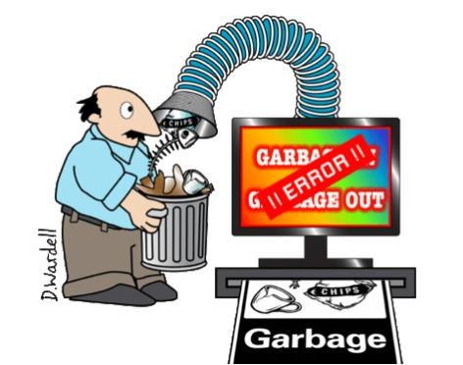
Data Cleaning
Clase № 4: Calidad de Datos y Data Cleaning
En el mundo de los datos, se utiliza mucho la frase: “Garbage In, Garbage Out” (basura que entra, basura que sale), lo que quiere decir que si nuestros datos recolectados son malos, el análisis resultante también lo será, independientemente incluso hasta de las capacidades del propio Analista de Datos.
Para solucionar este problema tan crítico, cobran mucha importancia los métodos correctivos de información y en especial las técnicas de Data Cleaning.

Slide 12
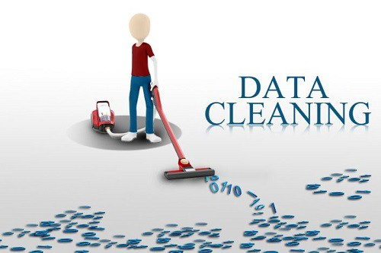
Fases del Data Cleaning:
Clase № 4: Calidad de Datos y Data Cleaning
A grandes rasgos la Limpieza de Datos consta de las siguientes etapas:
Detectar los Dirty Data.
Corrección de los Datos.
Verificación.
Reflujo de datos limpios.

Slide 13

Conclusiones:
Clase № 4: Calidad de Datos y Data Cleaning
“Por lo tanto para finalizar con este tema, la diferencia central entre Data Quality y Data Cleaning, es que la Calidad de Datos se inserta en un proceso constante de mejora continua, destinado principalmente a mejorar la calidad de nuestros datos a través del tiempo.
En cambio, la Limpieza de Datos por lo general se aplica a un evento puntual, como es el mejoramiento de la calidad de un conjunto de datos, que será utilizado para elaborar por ejemplo un modelo de Machine Learning, pero que no representa por sí mismo una mejora continua sino específica”.

Slide 14

Muchas Gracias!
Contacto: layla.scheli@gmail.com
Linkedin:www.linkedin.com/in/laylascheli

